Slide 1

שיעור 8
הניסוי - שליטה

Slide 2


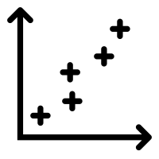
תנאים לביסוס קשר סיבתי:
העדר הסברים חלופיים
קדימות
בזמנים של המשתנה המסביר
קשר סטטיסטי בין המשתנים
(מתאם)
חוץ מבתנאי הראשון, לניסוי יש יתרון גדול על מערך מחקר מתאמי, בגלל שהוא מאפשר שליטה

Slide 3




שליטה המתאפשרת בניסוי
שליטה
במשתני
המחקר
שליטה
בסדר הזמנים
שליטה בהבדל
בין תנאי הניסוי
שליטה
בנבדקים

Slide 5
שליטה המתאפשרת בניסוי
שליטה
במשתני
המחקר
שליטה
בסדר הזמנים
שליטה בהבדל
בין תנאי הניסוי
שליטה
בנבדקים
שליטה בבחירת המשתנים
שליטה בהגדרת המשתנים
שליטה בערכי המשתנים

Slide 6
שליטה המתאפשרת בניסוי
שליטה
במשתני
המחקר
שליטה
בסדר הזמנים
שליטה בהבדל
בין תנאי הניסוי
שליטה
בנבדקים
שליטה בזמן הפעלת המניפולציה
שליטה בזמן המדידה של המשתנה התלוי

Slide 7
שליטה המתאפשרת בניסוי
שליטה
במשתני
המחקר
שליטה
בסדר הזמנים
שליטה בהבדל
בין תנאי הניסוי
שליטה
בנבדקים
שליטה על הקצאת הנבדקים לתנאי הניסוי
בדר"כ – הקצאה רנדומלית

Slide 8
שליטה המתאפשרת בניסוי
שליטה
במשתני
המחקר
שליטה
בסדר הזמנים
שליטה בהבדל
בין תנאי הניסוי
שליטה
בנבדקים
שליטה על תנאי הניסוי
שליטה על זמני הניסוי
שליטה על הטיפול בנבדקים

Slide 9
על מה שולטים בניסוי?
שונות שיטתית ושונות מקרית
שונות מקרית
שונות שיטתית
שונות "בתוך" (within)
שונות "בין" (between)
שונות טעויות
טעות מקרית
שונות (במשתנה התלוי) בתוך כל קבוצה/תנאי
שונות (במשתנה התלוי) בין הקבוצות/התנאים

Slide 10
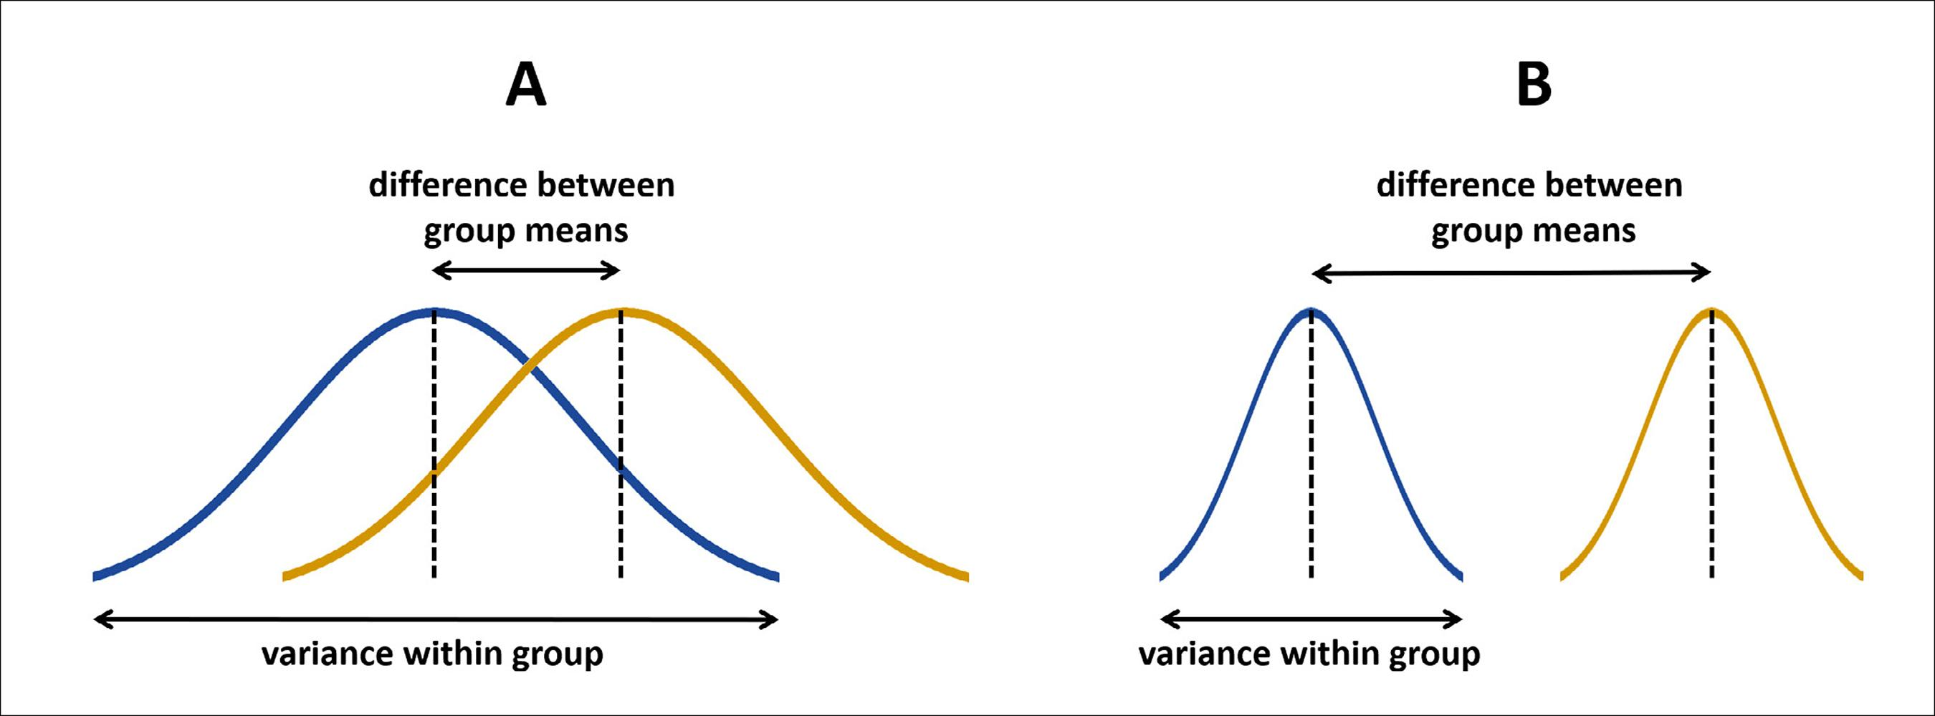

שונות שיטתית ("בין") ושונות מקרית ("בתוך")
שונות שיטתית
שונות שיטתית
שונות מקרית
שונות מקרית
$\frac{\text{שונות שיטתית}}{\text{שונות מקרית}}$ =
סטטיסטי מבחן המובהקות (t, F)
קבלת אפקט תלויה ביחס בין השונות השיטתית ("בין") לבין השונות המקרית ("בתוך")

Slide 11
שונות שיטתית ("בין") ושונות מקרית ("בתוך")
 | קבוצה א' |  |  | קבוצה ב'
שונות בין: 2 שונות בתוך: 0 | 6 | 6 | 6 | 4 | 4 | 4
שונות בין: 2 שונות בתוך: 4 | 8 | 6 | 4 | 6 | 4 | 2
שונות בין: 6 שונות בתוך: 4 | 10 | 8 | 6 | 4 | 2 | 0

Slide 12
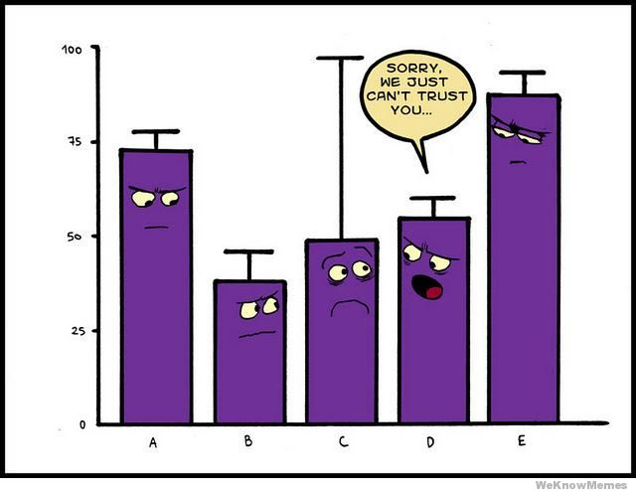

Slide 13
פירוק השונות השיטתית
שונות שיטתית
שונות (במשתנה התלוי) בין הקבוצות/התנאים
שונות "בין" (between)
טעות שיטתית
שונות אמיתית
החלק מהשונות השיטתית שנבע מגורמים אחרים
החלק מהשונות השיטתית שנבע מהמב"ת

Slide 14

פירוק השונות בניסוי
לזכור:
$\frac{\text{שונות שיטתית}}{\text{שונות מקרית}}$
שונות בניסוי
סטטיסטי מבחן המובהקות (t, F)
שונות מקרית
(טעות מקרית)
שונות שיטתית
שונות מקרית
(טעות מקרית)
X
שונות אמיתית
טעות שיטתית
+
שונות אמיתית
הקטנת הטעות המקרית
ביטול הטעות השיטתית
הגדלת השונות האמיתית

Slide 15
שונות בניסוי
שונות מקרית
(טעות מקרית)
שונות מקרית
(טעות מקרית)
שונות שיטתית
הפיכת כל טעות שיטתית פוטנציאלית לטעות מקרית
טעות שיטתית
+
שונות אמיתית
החזקת משתנים קבועים
שאיפה: ביטול הטעות השיטתית
מטרה: השגת בלבדיות - בידוד המשתנה הבלתי-תלוי
דרך: שליטה בנבדקים ובתנאי הניסוי השונים - יצירת תנאי ניסוי השונים זה מזה רק במב"ת:
דגימת נבדקים מאותה אוכלוסייה והקצאתם לקבוצות בצורה אקראית – עקרון הרנדומיזציה
בדיקת הנבדקים בכל הקבוצות באותם זמנים, או רנדומיזציה של הזמנים
טיפול בנבדקים בכל הקבוצות באותה צורה (מלבד המניפולציה), או רנדומיזציה של הטיפול

Slide 16
שונות בניסוי
שונות מקרית
(טעות מקרית)
שונות שיטתית
טעות שיטתית
+
שונות אמיתית
שאיפה: הגדלת השונות האמיתית
מטרה: הגדלת הסיכוי לקבל אפקט
דרך: שליטה בקביעת ערכי המשתנה הבלתי-תלוי (פערים גדולים)

Slide 17
שונות בניסוי
שונות מקרית
(טעות מקרית)
שונות שיטתית
טעות שיטתית
+
שונות אמיתית
שונות אמיתית
שאיפה: הקטנת הטעות המקרית
מטרה: הגדלת הסיכוי לקבל אפקט
דרכים:
החזקת משתנים קבועים – הוצאת חלק מהשונות המקרית החוצה
הפיכת משתנה שהשפעתו מקרית למשתנה שהשפעתו שיטתית – הפיכת חלק מהשונות המקרית לשונות אמיתית (של משתנה נוסף)

Slide 18
4 5 4 4 5 4 5 5 5 4 5 4
לפני הקצאה
ביקורת | ניסוי
5 5 5 5 5 5 | 4 4 4 4 4 4
הקצאה לא אקראית
(נשים לקבוצת הניסוי וגברים לקבוצת הביקורת)
ביקורת | ניסוי
4 4 5 4 4 5 | 4 5 5 4 5 5
הקצאה אקראית
(תוצאה אפשרית)
ביקורת | ניסוי
4 5 4 5 4 5 | 4 5 4 5 4 5
הקצאה אקראית עם בקרה
(הצמדת גבר ואישה)
ביקורת | ניסוי
4 4 4 4 4 4 | 4 4 4 4 4 4
החזקת משתנה המגדר קבוע
(דגימה של נשים בלבד)
ביקורת | ניסוי
4 4 4 | 4 4 4 | נשים
5 5 5 | 5 5 5 | גברים
הפיכת המין למשתנה בלתי תלוי נוסף

Slide 19

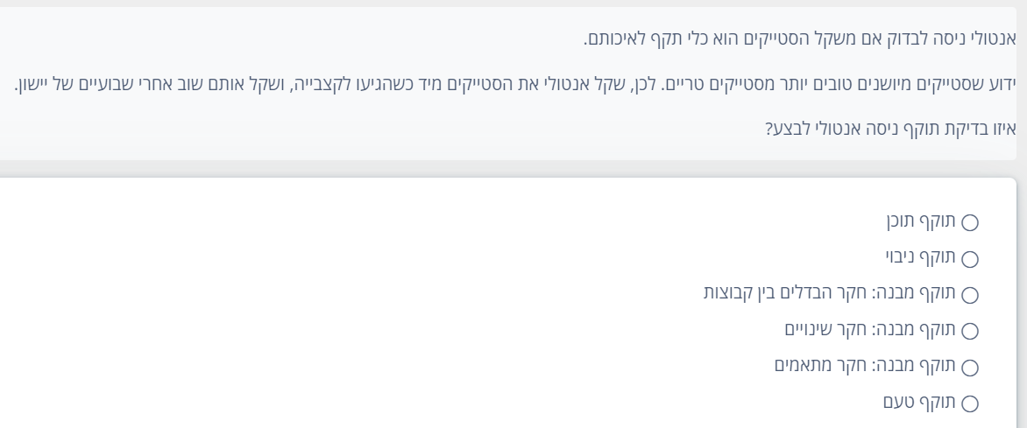
שאלת קופה ראשית של השבוע שעבר:
במאמא מחכה עוד שאלת קופה ראשית!

